Slide 1
CHỦ ĐỀ 5
LÀM QUEN VỚI HÌNH PHẲNG
BÀI 27:
THỰC HÀNH GẤP, CẮT GHÉP, XẾP HÌNH, VẼ ĐOẠN THẲNG

Slide 3

1
Dùng một tờ giấy hình chữ nhật, gấp rồi cắt thành một hình vuông và một hình chũ nhật (theo mẫu).

Slide 4
2
Gấp rồi cắt một hình vuông thành 4 hình tam giác.

Slide 5
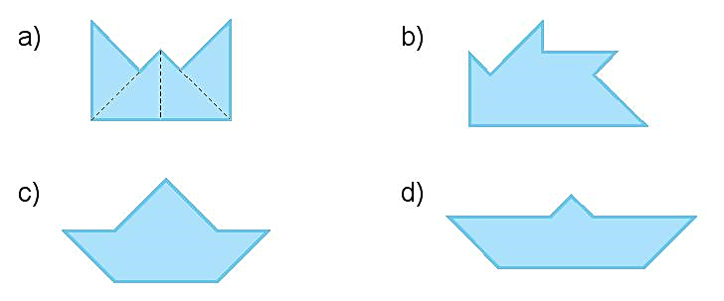

Slide 6
3
Cắt hình đã cho thành 2 phần để ghép lại được một hình vuông (theo mẫu).
a) b)

Slide 7
4
Hình nào ở cột bên trái ghép được hình ở cột bên phải
a)
1
1
2
3

Slide 8
4
Hình nào ở cột bên trái ghép được hình ở cột bên phải
b)
2
1
3

Slide 9
KHÁM PHÁ
VẼ ĐOẠN THẲNG

Slide 10

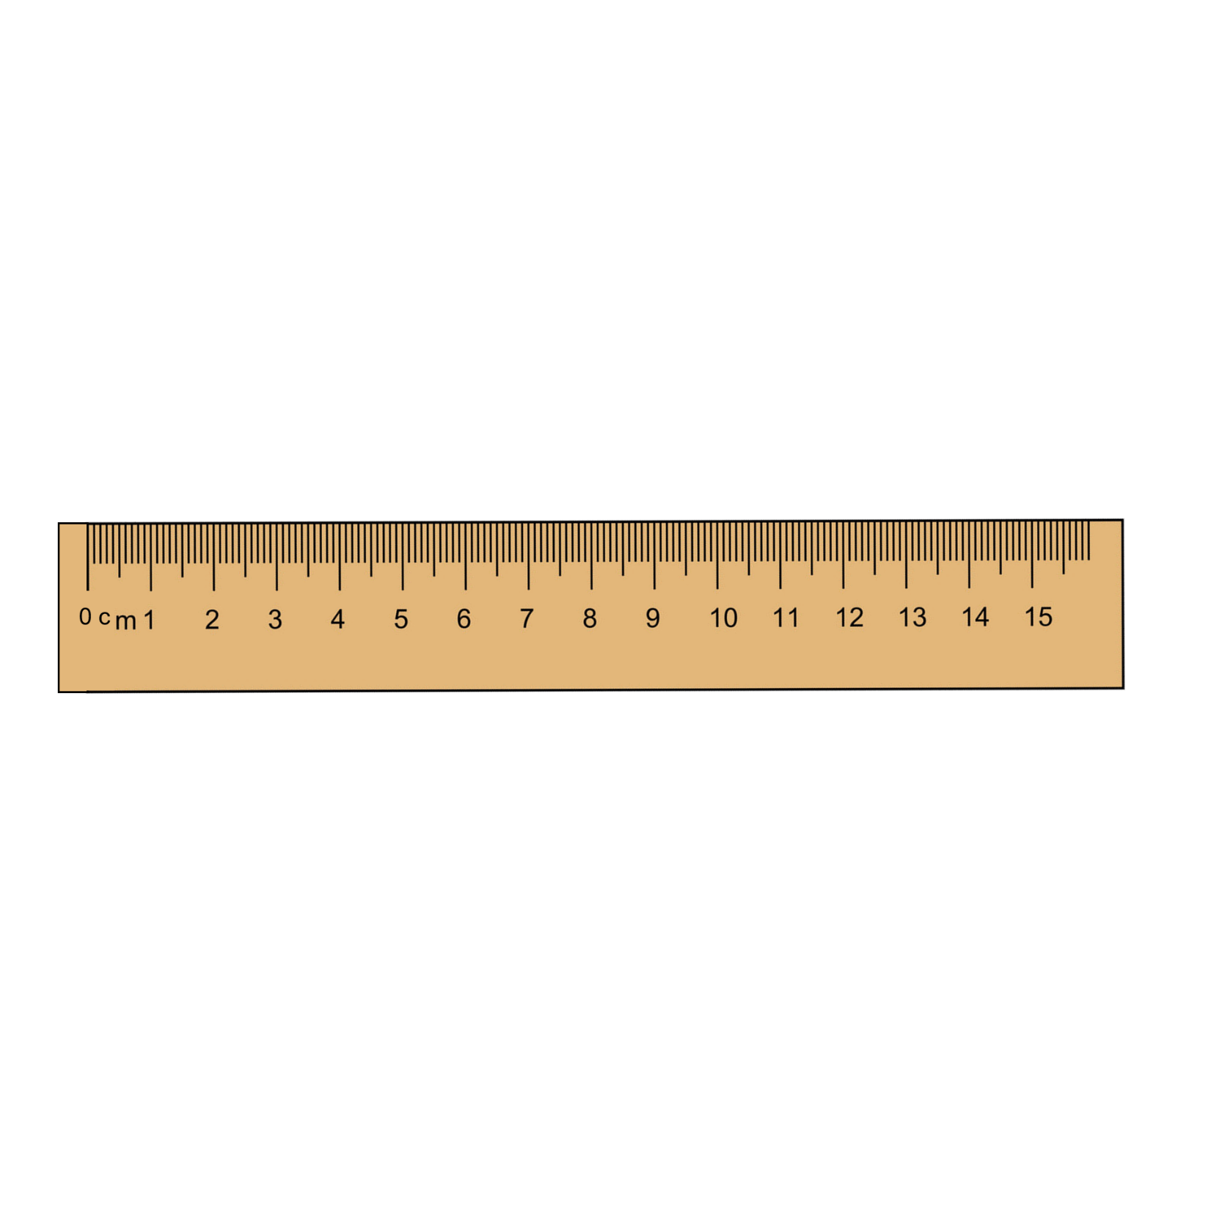
Vẽ đoạn thẳng dài 7cm
.
.
7cm

Slide 11
Vẽ đoạn thẳng dài 9 cm
Bước 1: Chấm một điểm
Bước 2: Đặt thước để vạch số 0 của thước trùng với điểm vừa chấm
Bước 3 : Chấm một điểm tại vị trí 9 cm
Bước 4 : Nối hai điểm đó ta được một đoạn thẳng dài 9cm

Slide 13

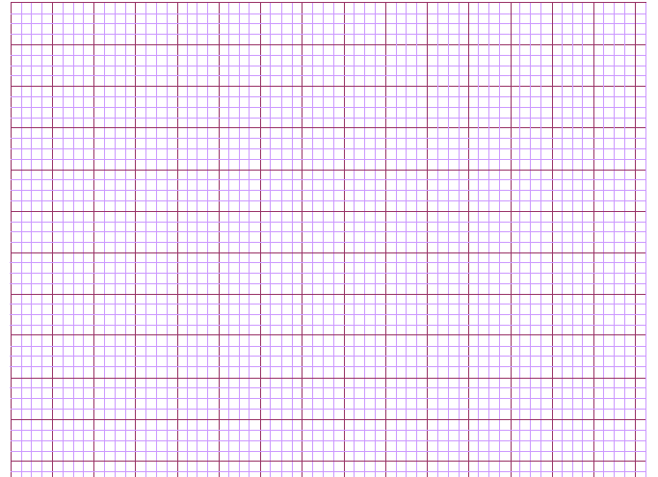
Thứ ba ngày 14 tháng 12 năm 2021
Toán
Luyện tập
Bài 1 ( trang 108): Vẽ đoạn thẳng
a) AB có độ dài 9 cm
b) CD có độ dài 12 cm

Slide 14
Vẽ đoạn thẳng dài 12 cm
Bước 1: Chấm một điểm
Bước 2: Đặt thước để vạch số 0 của thước trùng với điểm vừa chấm
Bước 3 : Chấm một điểm tại vị trí 12 cm
Bước 4 : Nối hai điểm đó ta được một đoạn thẳng dài 12 cm

Slide 15
2
Đo độ dài mỗi đoạn thẳng dưới đây
.
M
.
A
cm
.
B
cm
.
.
D
cm
C
.
N

Slide 16
M
3
Đo độ dài các đoạn AB, CD, GH, MN, NP.
Vẽ các đoạn thẳng có độ dài như vậy vào vở
A
G
cm
cm
N
H
C
cm
cm
cm
D
B
P

